Slide 1
数据结构与算法分析
人工智能与自动化学院 谭毅华
yhtan@hust.edu.cn 87556301

Slide 2

参考教材

Slide 3
10.递归与分治算法
分治法基本思想
递归概念回顾
根据实例掌握分治法
  二分搜索
  大整数的乘法
  棋盘覆盖
  最近点对问题
  循环赛日程表

Slide 4
分治法基本思想
将待求解的问题分解成规模更小的子问题
若子问题的规模仍然不够小，则再划分为k个子问题
以上过程递归进行
直到问题规模足够小，容易求出其解
T(n)
=
n
T(n/2)
T(n/2)
T(n/2)
T(n/2)

Slide 5
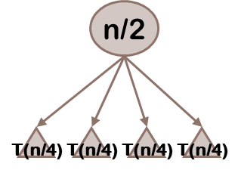



分治法基本思想
将小规模问题的解合并为一个更大规模的问题的解
若子问题的规模仍然不够小，则再划分为k个子问题
自底向上逐步求出原来问题的解
T(n)
=
n

Slide 6
分治法基本思想
将一个难以直接解决的大问题，分割成一些规模较小的相同问题，以便各个击破，分而治之。
T(n)
=
n
n/2
n/2
n/2
n/2
T(n/4)
T(n/4)
T(n/4)
T(n/4)
T(n/4)
T(n/4)
T(n/4)
T(n/4)
T(n/4)
T(n/4)
T(n/4)
T(n/4)
T(n/4)
T(n/4)
T(n/4)
T(n/4)

Slide 7
分治法一般步骤
divide-and-conquer (P)
{
if ( | P | <= n0) adhoc(P); //解决小规模的问题
divide P into smaller subinstances P1,P2,...,Pk；
//分解问题
for (i=1,i<=k,i++)
yi=divide-and-conquer(Pi); //递归的解各子问题
return merge(y1,...,yk); //将各子问题的解合并为原问题的解
}
平衡(balancing)子问题思想
人们从大量实践中发现，在用分治法设计算法时，最好使子问题的规模大致相同。即将一个问题分成大小相等的k个子问题的处理方法是行之有效的，它几乎总是比子问题规模不等的做法要好。

Slide 8

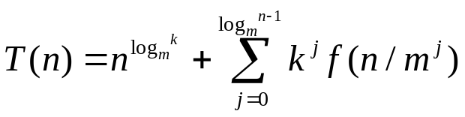
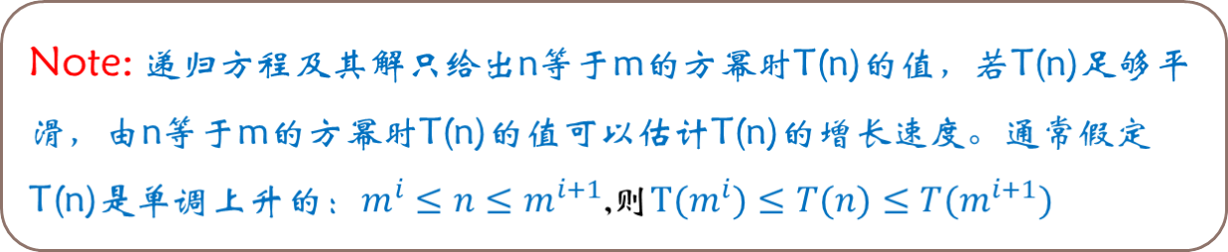
分治法的复杂性分析
规模为n的问题被分成k个规模为n/m的子问题：
设分解阈值n0=1,adhoc解规模为1的问题耗费1个单位时间
设分解为k个子问题及用merge将子问题的解合并为原问题需用f(n)个单位时间
T(n)表示分治法解规模|p|=n的问题所需计算时间
反复迭代

Slide 9
分治法适用条件
分治法所能解决的问题一般具有以下几个特征：
规模缩小到一定的程度，可容易解决
子问题为相同问题，具有最优子结构性质
子问题的解可以合并为该问题的解
子问题间相互独立，不含公共子问题
这条特征涉及到分治法的效率，如果各子问题是不独立的，则分治法要做许多不必要的工作，重复地解公共的子问题，此时虽然也可用分治法，但一般用动态规划较好。
能否利用分治法完全取决于问题是否具有这条特征，如果具备了前两条特征，而不具备第三条特征，则可以考虑贪心算法或动态规划。
这条特征是应用分治法的前提，它也是大多数问题可以满足的，此特征反映了递归思想的应用
因为问题的计算复杂性一般是随着问题规模的增加而增加，因此大部分问题满足这个特征。

Slide 10
递归的概念
递归算法：直接或间接地调用自身的算法
递归函数:用函数自身给出定义的函数
分治法产生的子问题往往是原问题的较小模式，这为使用递归技术提供了方便
反复应用分治手段，可以使子问题与原问题类型一致而其规模却不断缩小，最终使子问题缩小到很容易直接求出其解
自然导致递归过程的产生
分治与递归像一对孪生兄弟，经常同时应用在算法设计之中，并由此产生许多高效算法

Slide 11
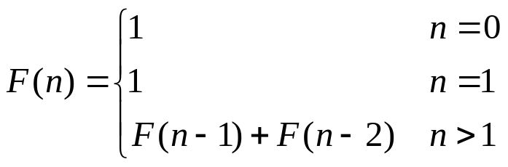
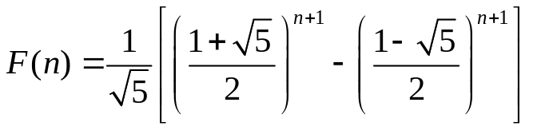
递归的概念
例1：Fibonacci数列
无穷数列1，1，2，3，5，8，13，21，34，55，……，称为Fibonacci数列。它可以递归地定义为：
边界条件
递归方程
第n 个Fibonacci 数可递归地计算如下：
1. int fibonacci(int n)
2. {
3. if (n <= 1) return 1;
4. return fibonacci(n-1)+fibonacci(n-2);
5. }
非递归调用

Slide 12
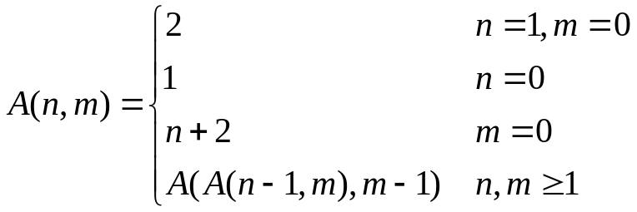
递归的概念
例2：Ackerman函数
当一个函数及它的一个变量是由函数自身定义时，称其为双递归函数
Ackerman函数A(n，m)定义如下：
例1可以找到非递归定义实现，Ackerman函数则无此类定义

Slide 13
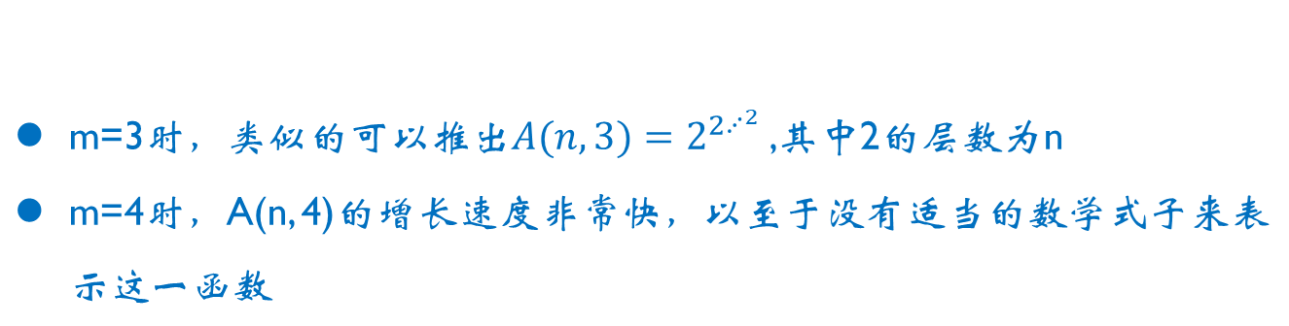
递归的概念
A(n, m) 自变量m 的每一个值都定义了一个单变量函数
m=0时，A(n,0)=n+2
m=1时，A(n,1)=A(A(n-1,1),0)=A(n-1,1)+2，A(1,1)=2 故：A(n, 1)=2*n
m=2时，A(n,2)=A(A(n-1,2),1)=2A(n-1,2)，A(1,2)=A(A(0,2),1)=A(1,1)=2
故：A(n, 2)= 2^n

Slide 14
递归小结
优点
结构清晰，可读性强，而且容易用数学归纳法来证明算法的正确性，因此它为设计算法、调试程序带来很大方便。
缺点
递归算法的运行效率较低，无论是耗费的计算时间还是占用的存储空间都比非递归算法要多。

Slide 15
递归小结
解决办法：在递归算法中消除递归调用，使其转化为非递归算法
采用一个用户定义的栈来模拟系统的递归调用工作栈
该方法通用性强，但本质上还是递归，只不过人工做了本来由编译器做的事情，优化效果不明显
用递推来实现递归函数
后一种方法在时空复杂度上有较大改善，但适用范围有限

Slide 16
例1-二分搜索技术
给定已按升序排好序的n个元素a[0:n-1]，现要在这n个元素中找出一特定元素x。
分析：
该问题的规模缩小到一定的程度就可以容易地解决；
该问题可以分解为若干个规模较小的相同问题;
分解出的子问题的解可以合并为原问题的解；
分解出的各个子问题是相互独立的。
分析：比较x和a的中间元素a[mid]，若x=a[mid]，则x在L中的位置就是mid；如果x<a[mid]，由于a是递增排序的，因此假如x在a中的话，x必然排在a[mid]的前面，所以我们只要在a[mid]的前面查找x即可；如果x>a[i]，同理我们只要在a[mid]的后面查找x即可。无论是在前面还是后面查找x，其方法都和在a中查找x一样，只不过是查找的规模缩小了。这就说明了此问题满足分治法的第二个和第三个适用条件。
分析：如果n=1即只有一个元素，则只要比较这个元素和x就可以确定x是否在表中。因此这个问题满足分治法的第一个适用条件
分析：很显然此问题分解出的子问题相互独立，即在a[i]的前面或后面查找x是独立的子问题，因此满足分治法的第四个适用条件。

Slide 17
例1-二分搜索技术
给定已按升序排好序的n个元素a[0:n-1]，现要在这n个元素中找出一特定元素x。
据此容易设计出二分搜索算法：l:left,r:right;
template<class Type>
int BinarySearch(Type a[], const Type& x, int l, int r)
{
while (r >= l){
int m = (l+r)/2;
if (x == a[m]) return m;
if (x < a[m]) r = m-1; else l = m+1;
}
return -1;
}
算法复杂度分析：
每执行一次算法的while循环， 待搜索数组的大小减少一半。因此，在最坏情况下，while循环被执行了O(logn) 次。循环体内运算需要O(1) 时间，因此整个算法在最坏情况下的计算时间复杂性为O(logn) 。

Slide 18

例2-大整数的乘法
请设计一个有效的算法，可以进行两个n位大整数的乘法运算
  小学的方法：O(n2) ✗效率太低
  分治法:
X =
Y =
X = a 2^{n/2} + b Y = c 2^{n/2} + d
XY = ac 2^{n} + (ad+bc) 2^{n/2} + bd
复杂度分析
T(n)=O(n²) ✗没有改进
a
b
c
d

Slide 19

例2-大整数的乘法
请设计一个有效的算法，可以进行两个n位大整数的乘法运算
  小学的方法：O(n2) ✗效率太低
  分治法:
XY = ac 2^{n} + (ad+bc) 2^{n/2} + bd
为了降低时间复杂度，必须减少乘法的次数。
XY = ac 2^{n} + ((a-c)(b-d)+ac+bd) 2^{n/2} + bd
XY = ac 2^{n} + ((a+c)(b+d)-ac-bd) 2^{n/2} + bd
复杂度分析
T(n)=O(n^{log3}) =O(n^{1.59})✓较大的改进
细节问题：两个XY的复杂度都是O(n^{log3})，但考虑到a+c,b+d可能得到m+1位的结果，使问题的规模变大，故不选择第2种方案。

Slide 20
例2-大整数的乘法
请设计一个有效的算法，可以进行两个n位大整数的乘法运算
  小学的方法：O(n2) ✗效率太低
  分治法: O(n1.59) ✓较大的改进
  更快的方法??
如果将大整数分成更多段，用更复杂的方式把它们组合起来，将有可能得到更优的算法。
最终的，这个思想导致了快速傅利叶变换(Fast Fourier Transform)的产生。该方法也可以看作是一个复杂的分治算法。

Slide 21


例3-棋盘覆盖
在一个2k×2k 个方格组成的棋盘中，恰有一个方格与其它方格不同，称该方格为一特殊方格，且称该棋盘为一特殊棋盘。在棋盘覆盖问题中，要用图示的4种不同形态的L型骨牌覆盖给定的特殊棋盘上除特殊方格以外的所有方格，且任何2个L型骨牌不得重叠覆盖。

Slide 22

例3-棋盘覆盖
当k>0时，将2k×2k棋盘分割为4个2k-1×2k-1 子棋盘(a)所示。
特殊方格必位于4个较小子棋盘之一中，其余3个子棋盘中无特殊方格。为了将这3个无特殊方格的子棋盘转化为特殊棋盘，可以用一个L型骨牌覆盖这3个较小棋盘的会合处，如 (b)所示，从而将原问题转化为4个较小规模的棋盘覆盖问题。递归地使用这种分割，直至棋盘简化为棋盘1×1。

Slide 23
例3-棋盘覆盖
void chessBoard(int tr, int tc, int dr, int dc, int size)
{
if (size == 1) return;
int t = tile++, // L型骨牌号
s = size/2; // 分割棋盘
// 覆盖左上角子棋盘
if (dr < tr + s && dc < tc + s)
// 特殊方格在此棋盘中
chessBoard(tr, tc, dr, dc, s);
else {// 此棋盘中无特殊方格
// 用 t 号L型骨牌覆盖右下角
board[tr + s - 1][tc + s - 1] = t;
// 覆盖其余方格
chessBoard(tr, tc, tr+s-1, tc+s-1, s);}
// 覆盖右上角子棋盘
if (dr < tr + s && dc >= tc + s)
// 特殊方格在此棋盘中
chessBoard(tr, tc+s, dr, dc, s);
else {// 此棋盘中无特殊方格
// 用 t 号L型骨牌覆盖左下角

Slide 24

例3-棋盘覆盖
board[tr + s - 1][tc + s] = t;
// 覆盖其余方格
chessBoard(tr, tc+s, tr+s-1, tc+s, s);}
// 覆盖左下角子棋盘
if (dr >= tr + s && dc < tc + s)
// 特殊方格在此棋盘中
chessBoard(tr+s, tc, dr, dc, s);
else {// 用 t 号L型骨牌覆盖右上角
board[tr + s][tc + s - 1] = t;
// 覆盖其余方格
chessBoard(tr+s, tc, tr+s, tc+s-1, s);}
// 覆盖右下角子棋盘
if (dr >= tr + s && dc >= tc + s)
// 特殊方格在此棋盘中
chessBoard(tr+s, tc+s, dr, dc, s);
else {// 用 t 号L型骨牌覆盖左上角
board[tr + s][tc + s] = t;
// 覆盖其余方格
chessBoard(tr+s, tc+s, tr+s, tc+s, s);}
}
复杂度分析
T(n)=O(4^{k}) 渐进意义下的最优算法

Slide 25
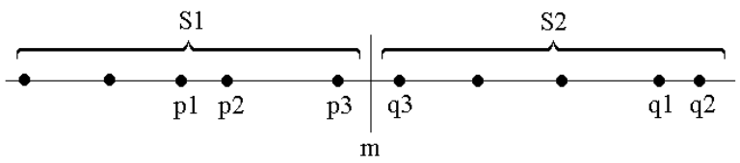
例4-最近点对问题
问题：给定平面上n个点S中，找其中一对点，使得其在n各点组成的所有点对中，该点对间的距离最小
为了使问题易于理解和分析，先来考虑一维的情形。此时，S中的n个点退化为x轴上的n个实数x1,x2,…,xn，最接近点对即为这n 个实数中相差最小的2 个实数
假设我们用x轴上某个点m将S划分为2 个子集S1和S2，基于平衡子问题的思想，用S中各点坐标的中位数来作分割点
递归地在S1和S2上找出其最接近点对{p1,p2}和{q1,q2}，并设d=min{|p1-p2|,|q1-q2|}，S中的最接近点对或者是{p1,p2}，或者是{q1,q2}，或者是某个{p3,q3}，其中p3∈S1且q3∈S2
能否在线性时间内找到p3, q3？

Slide 26
例4-最近点对问题
如果S的最接近点对是{p3,q3}，即|p3-q3|<d，则p3和q3两者与m的距离不超过d，即p3∈(m-d,m]，q3∈(m,m+d]
由于在S1中，每个长度为d的半闭区间至多包含一个点（否则必有两点距离小于d），并且m是S1和S2的分割点，因此(m-d,m]中至多包含S中的一个点。由图可以看出，如果(m-d, m]中有S中的点，则此点就是S1中最大点。对(m,m+d]区间同理。
因此，我们用线性时间就能找到区间(m-d,m]和(m,m+d]中所有点，即p3和q3。从而我们用线性时间就可以将S1的解和S2的解合并成为S 的解
能否在线性时间内找到p3, q3？

Slide 27
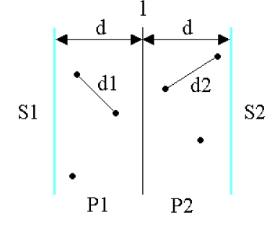
例4-最近点对问题
进一步，考虑二维的情形
选取一垂直线l:x=m来作为分割直线，其中m为S 中各点x坐标的中位数，由此将S 分割为S1和S2
递归地在S1和S2上找出其最小距离d1和d2，并设d=min{d1,d2}，S中的最接近点对或者是d，或者是某个{p,q}，其中p∈S1且q∈S2
能否在线性时间内找到p3, q3？

Slide 28
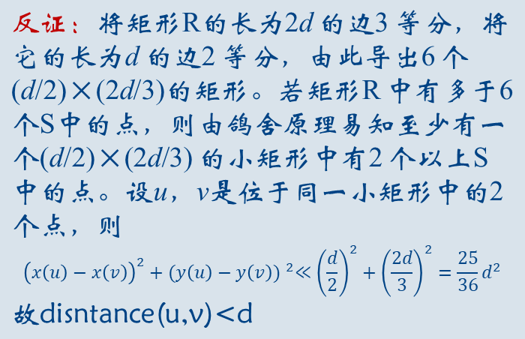
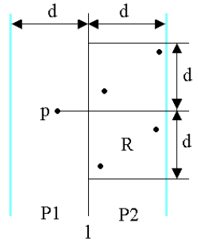
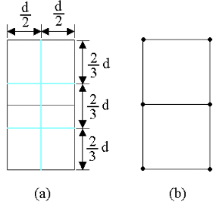
例4-最近点对问题
能否在线性时间内找到p3, q3？
考虑P1 中任意一点p，它若与P2 中的点q 构成最接近点对的候选者， 则必有distance(p，q)＜d，满足这个条件的P2 中的点一定落在一个d×2d 的矩形R中
由d 的意义可知，P2 中任何2 个S 中的点的距离都不小于d，由此可以推出矩形R中最多只有6 个S 中的点
因此，在分治法的合并步骤中最多只需要检查6×n/2=3n 个候选者

Slide 29
例4-最近点对问题
为了确切地知道要检查哪6个点，可以将p 和P2中所有S2的点投影到垂直线l 上
由于能与p点一起构成最接近点对候选者的S2中点一定在矩形R中，所以它们在直线l 上的投影点距p在l 上投影点的距离小于d
  由上面的分析可知，这种投影点最多只有6 个
因此，若将P1和P2中所有S中点按其y坐标排好序，则对P1中所有点，对排好序的点列作一次扫描，就可以找出所有最接近点对的候选
对P1中每一点最多只要检查P2中排好序的相继6 个点

Slide 30
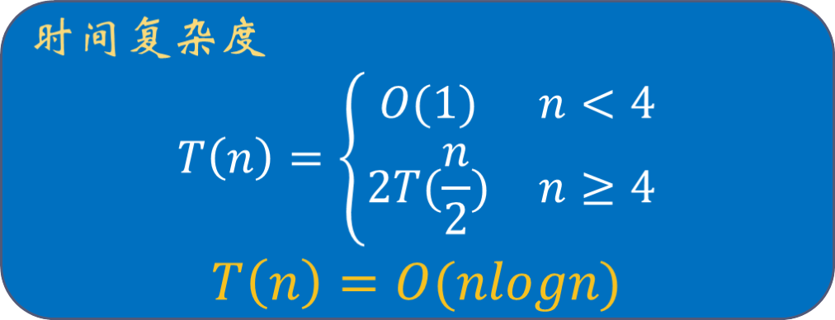
例4-最近点对问题
double cpair2(S)
{
n=|S|;
if (n < 2) return ∞;
1、m=S中各点x间坐标的中位
数;
构造S1和S2；
//S1={p∈S|x(p)<=m},
//S2={p∈S|x(p)>m}
2、d1=cpair2(S1);
d2=cpair2(S2);
3、dm=min(d1,d2);
4、设P1是S1中距垂直分割线l 的距离在dm之内的所有点组成的集合；
P2是S2中距分割线l 的距离在dm 之内所有点组成的集合；
将P1 和P2 中点依其y 坐标值排序；
并设X 和Y 是相应的已排好序的点列；
5、扫描X 以及对X 中每个点检查Y中与其距离在dm 之内的所有点(最多6个)可以完成合并；
当X中的扫描指针逐次向上移动时，Y中的扫描指针可在宽为2dm的区间内移动；
设dl 是按该扫描方式找到的点对间的最小距离；
6、d=min(dm,dl);
return d;

Slide 31
例5-循环赛日程表
设计一个满足以下要求的比赛日程表：
  (1)每个选手必须与其他n-1个选手各赛一次；
  (2)每个选手一天只能赛一次；
  (3)循环赛一共进行n-1天。
按分治策略，将所有的选手分为两半，n个选手的比赛日程表就可以通过为n/2个选手设计的比赛日程表来决定。递归地对选手进行分割，直到只剩下2个选手时，比赛日程表的制定就变得很简单。这时只要让这2个选手进行比赛就可以了。
1 | 2 | 3 | 4 | 5 | 6 | 7 | 8
2 | 1 | 4 | 3 | 6 | 5 | 8 | 7
3 | 4 | 1 | 2 | 7 | 8 | 5 | 6
4 | 3 | 2 | 1 | 8 | 7 | 6 | 5
5 | 6 | 7 | 8 | 1 | 2 | 3 | 4
6 | 5 | 8 | 7 | 2 | 1 | 4 | 3
7 | 8 | 5 | 6 | 3 | 4 | 1 | 2
8 | 7 | 6 | 5 | 4 | 3 | 2 | 1

Slide 32
Next:贪心算法

